Slide 1




Modèle système dynamique pour l’analyse de la menace
Tithnara Nicolas SUN
Philippe Dhaussy (Lab-STICC)
Lionel Van Aertryck (DGA-MI)
Ciprian Teodorov (Lab-STICC)
Joel Champeau (Lab-STICC)

Slide 2



Sommaire
Sujet de thèse
Contexte
Problématique
Axes de recherches
Avancement
Réification de la surface d’attaque
Aspect dynamique et évolution
Premier modèle
Conclusion
Bilan
Perspectives

Slide 3
Sommaire
Sujet de thèse
Contexte
Problématique
Axes de recherches
Avancement
Réification de la surface d’attaque
Aspect dynamique et évolution
Premier modèle
Conclusion
Bilan
Perspectives

Slide 4
Sujet de thèse Contexte
Analyse de la menace
Stratégie attaque-défense
Théorie de la cyber-défense
Modélisation d’attaque

Slide 5
Sujet de thèse Problématique
Nécessité d’une vue système holistique
Point de vue opérationnel
Ressources hétérogènes
Modèle système dynamique pour l’analyse de la menace

Slide 6
Sujet de thèse Axes de recherche
Réification de la surface d’attaque
Aspect dynamique
Création d’un moteur d’exécution

Slide 7
Sommaire
Sujet de thèse
Contexte
Problématique
Axes de recherches
Avancement
Réification de la surface d’attaque
Aspect dynamique et évolution
Premier modèle
Conclusion
Bilan
Perspectives

Slide 8
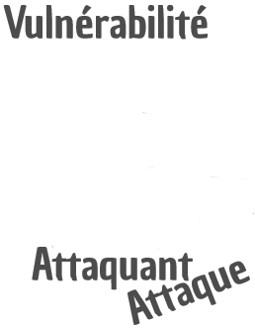
Avancement Réification de la surface d’attaque
Définitions [1][2][3] :
Notes:
A splitter

Slide 9

Avancement Réification de la surface d’attaque
Définitions [1][2][3] :
Notes:
A splitter

Slide 10
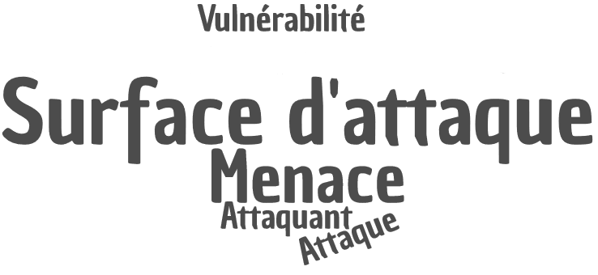
Avancement Réification de la surface d’attaque
Définitions [1][2][3] :
Notes:
A splitter

Slide 11
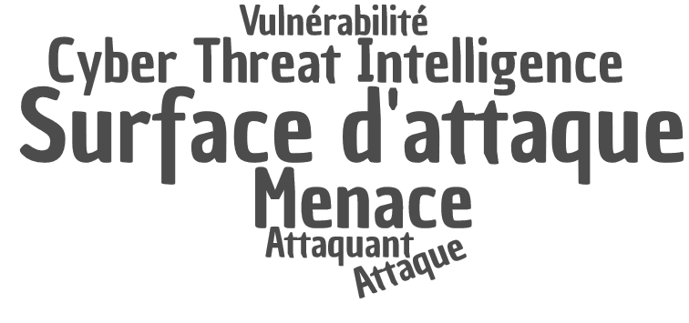
Avancement Réification de la surface d’attaque
Définitions [1][2][3] :
Notes:
A splitter

Slide 12
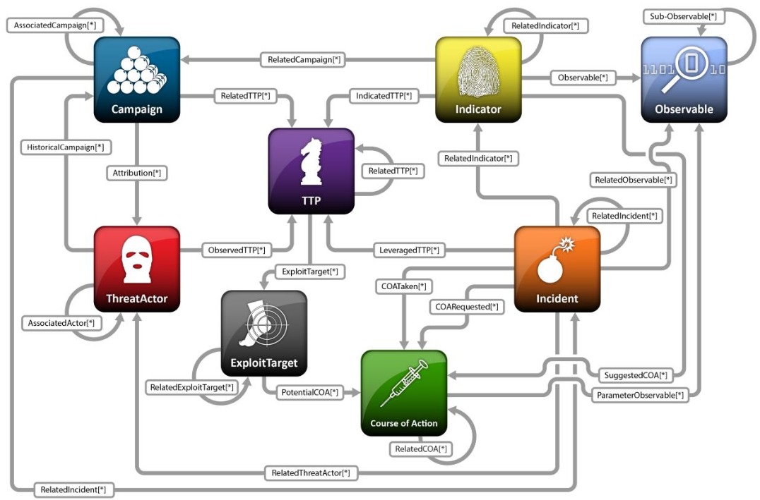
Avancement Réification de la surface d’attaque
[4]
Notes:
Faire bilan ici (animation) !!!!

Slide 13
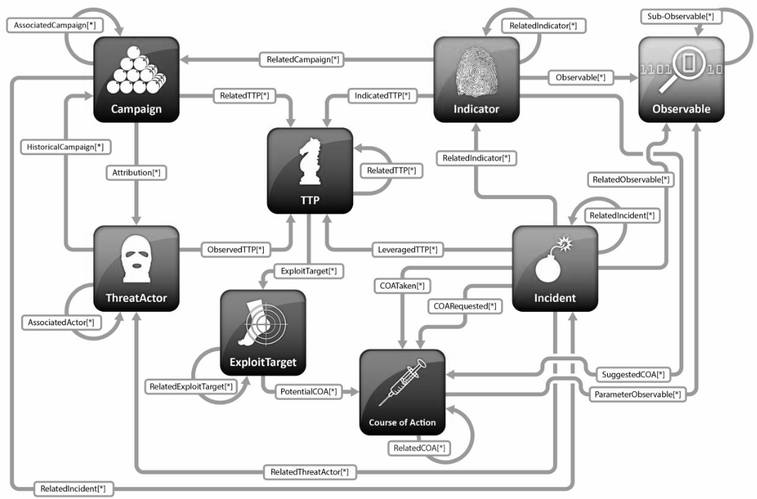
STIX
VULNERABILITE
[4]
Notes:
Faire bilan ici (animation)

Slide 14
STIX
n
SURFACE
D’ATTAQUE
[4]
Notes:
Faire bilan ici (animation)

Slide 15
STIX
MENACE
[4]
Notes:
Faire bilan ici (animation)

Slide 16
STIX
ATTAQUANT
[4]
Notes:
Faire bilan ici (animation)

Slide 17
STIX
ATTAQUE
[4]
Notes:
Faire bilan ici (animation)

Slide 18
STIX
CYBER THREAT INTELLIGENCE
[4]
Notes:
Faire bilan ici (animation)

Slide 19
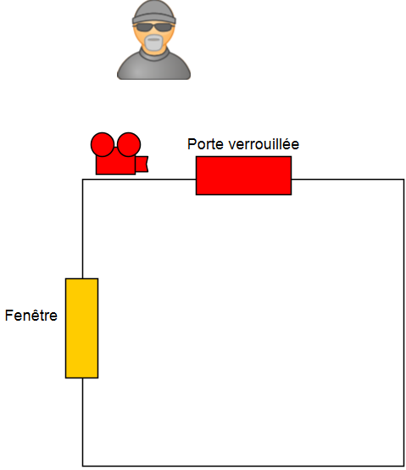
Avancement Aspect dynamique
Arbres d’Attaque [5][6] :
Atteindre Salle
Passer par Fenêtre
Passer par Porte
Ouvrir Verrou
Désactiver
Caméra
Salle à atteindre
Crocheter
Serrure
Obtenir
Clé

Slide 20
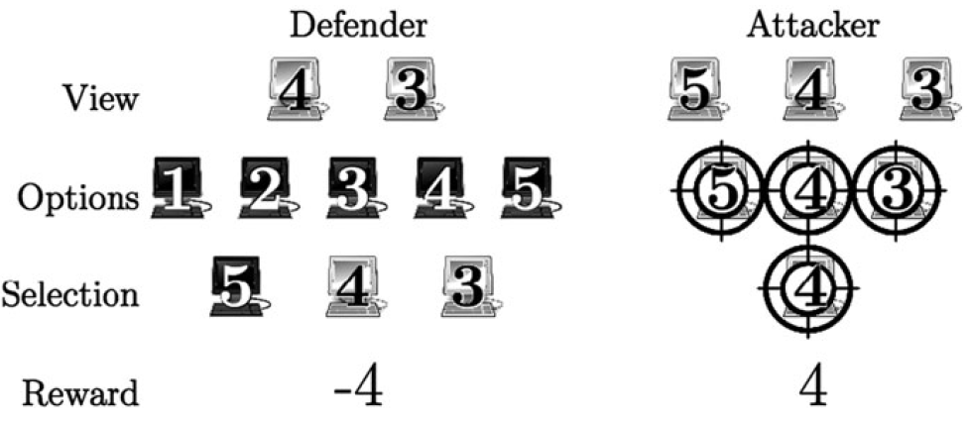
Avancement Aspect dynamique
Théorie des jeux [7][8] :

Slide 21
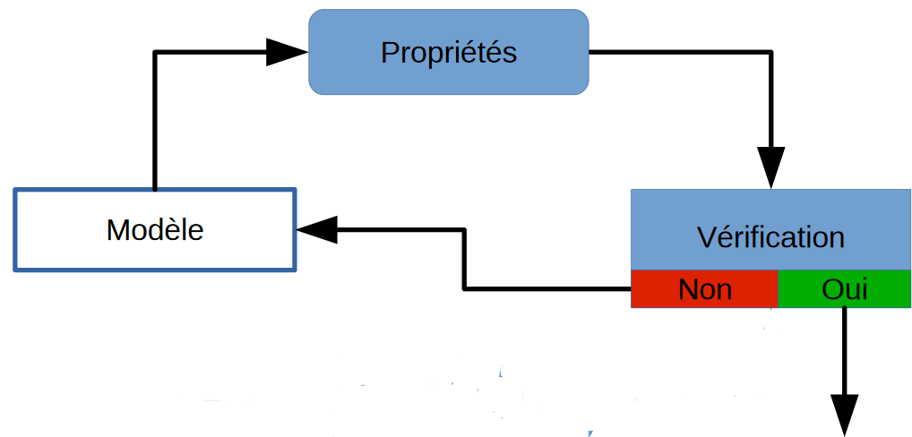
Avancement Aspect dynamique
Model checking [9] :
Vérification formelle Enumération exhaustive
Analyse de vulnérabilités de réseaux [10]

Slide 22
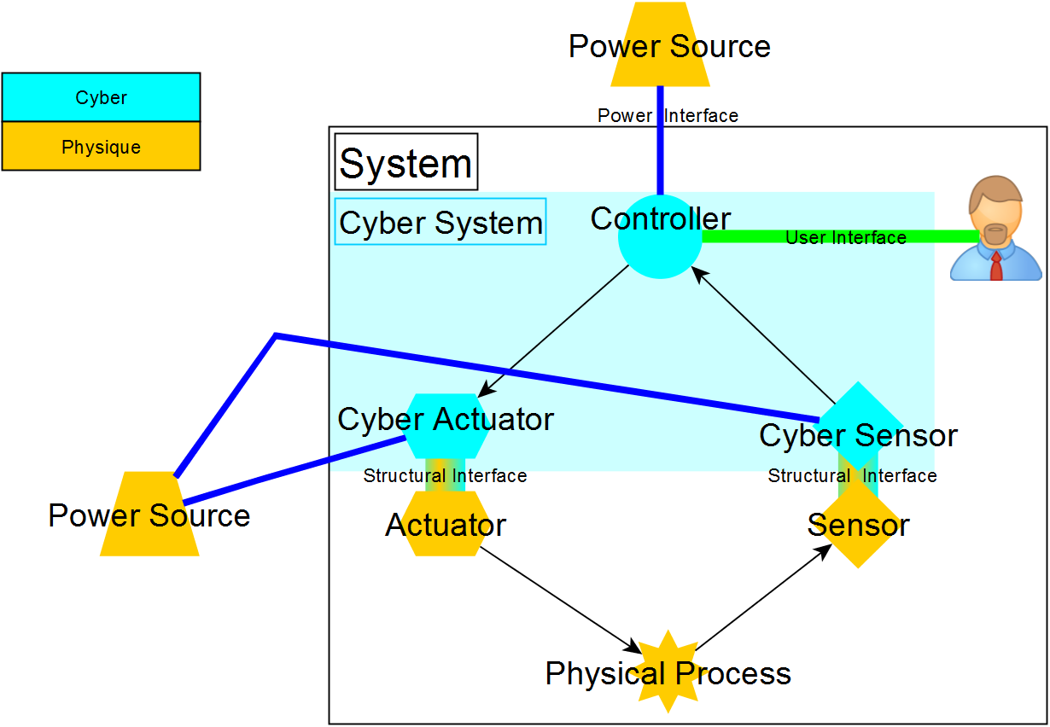
Avancement Premier modèle
Notes:
A splitter

Slide 23
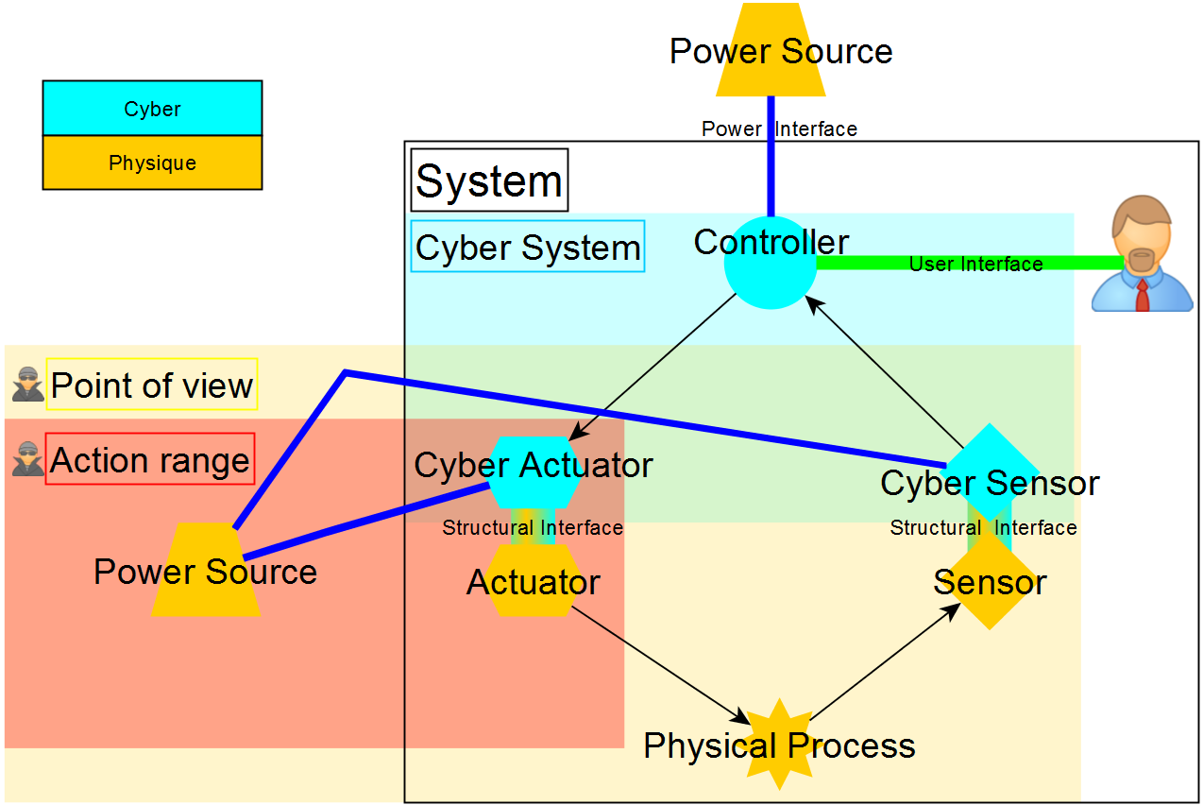
Avancement Premier modèle
Notes:
A splitter

Slide 24
Sommaire
Sujet de thèse
Contexte
Problématique
Axes de recherches
Avancement
Réification de la surface d’attaque
Aspect dynamique et évolution
Premier modèle
Conclusion
Bilan
Perspectives

Slide 25
Conclusion Bilan
Etat de l’art
Réification de la surface d’attaque
Aspect dynamique
Premier prototype
Modèle graphique
Théorie mathématique
Implémentation
Article en préparation

Slide 26
Conclusion Perspectives
Maquette à raffiner
Machines à états
Etude des systèmes cyber-physiques
Asymétrie inhérente à la cyber-sécurité
Initiative de l’attaquant (proactif)
Préparation et/ou remédiation du défenseur (passif/réactif)

Slide 27
Merci de votre attention

Slide 28
Bibliographie
[1] Analyse et réduction de la surface d’attaque / Mickael Dorigny / https://www.information-security.fr/ / 19 Décembre 2015
[2] Towards Threat, Attack, and Vulnerability Taxonomies / Dennis Hollingworth / Network Associates laboratories USA / 2003
[3] Trust in Cyberspace / Fred B. Schneider / Committee on Information Systems Trustworthiness, Washington, D.C. USA / 1999
[4] Standardizing Cyber Threat Intelligence Information with the Structured Threat Information eXpression (STIX) / Sean Barnum / The MITRE Corporation / 20 Février 2014
[5] Attack Modeling for Information Security and Survivability / Andrew P. Moore, Robert J. Ellison, Richard C. Linger/ Software Engineering Institute, Carnegie Mellon University, USA / Mars 2001
[6] Is my attack tree correct? / Maxime Audinot, Sophie Pinchinat, & Barbara Kordy / IRISA Rennes, University Rennes 1, INSA Rennes, France / Août 2017

Slide 29
Bibliographie
[7] CyberWar Games: Strategic Jostling Among Traditional Adversaries / Sanjay Goel, Yuan Hong / University of New York, New York, USA / 2015
[8] Game-Theoretic Foundations for the Strategic Use of Honeypots in Network Security / Christopher Kiekintveld, Viliam Lisý, Radek Píbil / University of Texas, El Paso, USA / Czech Technical University, Prague, Czech Republic / 2015
[9] Contribution à la modélisation et la vérification formelle par model checking - Symétries pour les Réseaux de Petri temporels. Systèmes embarqués / Pierre-Alain Bourdil / INSA de Toulouse / 2015.
[10] Using Model Checking to Analyze Network Vulnerabilities / Ronald W. Ritchey & Paul Ammann / National Security Team Booz Allen & Hamilton & Information and Software Engineering Department George Mason University / Virginia /2000

